Slide 1

اسم المقرر
الصوتيات
د.جزاء المصاروة
جامعة الملك فيصل
عمادة التعلم الإلكتروني والتعليم عن بعد
1

Slide 2
المحاضرة الرابعةعشرة
الأصوات والقراءات

Slide 3
تمهيد عن القراءات
شروط القراءة المقبولة:
لقد ضبط علماء القراءة المقبولة بقاعدة مشهورة متفق عليها بينهم، وهي: كل قراءة وافقت العربية ولو بوجه، ووافقت رسم أحد المصاحف ولو احتمالا، وتواتر سندها، فهي القراءة الصحيحة. يتبين من هذا الضابط ثلاثة شروط هي:
الشرط الأول: موافقة العربية ولو بوجه:
ومعنى هذا الشرط أن تكون القراءة موافقة لوجه من وجوه النحو، ولو كان مختلفا فيه اختلافا لا يضر مثله، فلا يصح مثلا الاعتراض على قراءة حمزة. {وَاتَّقُوا اللَّهَ الَّذِي تَسَاءَلُونَ بِهِ وَالأَرْحَامِ} بجر الأرحام.

Slide 4
الشرط الثاني: موافقة خط أحد المصاحف ولو احتمالا:
وذلك أن النطق بالكلمة قد يوافق رسم المصحف تحقيقا إذا كان مطابقاً للمكتوب، وقد يوافقه احتمالاً أو تقديراً باعتبار ما عرفنا أن رسم المصحف له أصول خاصة تسمح بقراءته على أكثر من وجه. مثال ذلك: {ملك يوم الدين} رسمت {ملك} بدون ألف في جميع المصاحف، فمن قرأ: (ملك يوم الدين) بدون ألف فهو موافق للرسم تحقيقياً، ومن قرأ: {مالك} فهو موافق تقديراً، لحذف هذه الألف من الخط اختصاراً. ويتنزل وتتنزل، ويقول وتقول....لعدم وجود النقط في بداية كتابة المصحف.

Slide 5
الشرط الثالث: تواتر السند:
وهو أن تعلم القراءة من جهة راويها ومن جهة غيره ممن يبلغ عددهم التواتر في كل طبقة.
أنواع القراءات حسب أسانيدها
لقد قسم علماء القراءات بحسب أسانيدها إلى ستة أقسام:
الأول: المتواتر: وهو ما نقله جمع غفير لا يمكن تواطؤهم على الكذب عن مثلهم إلى منتهى السند، وهذا النوع يشمل القراءات العشر المتواترات.

Slide 6
الثاني: المشهور: وهو ما صح سنده ولم يخالف الرسم ولا اللغة واشتهر عند القراء: فلم يعدوه من الغلط ولا من الشذوذ، وهذا لا تصح القراءة به، ولا يجوز رده، ولا يحل إنكاره.
الثالث: الآحاد: وهو ما صح سنده وخالف الرسم أو العربية، أو لم يشتهر الاشتهار المذكور، وهذا لا يجوز القراءة به. مثل ما روى على ((رفارف خضر وعباقري حسان))، والصواب الذي عليه القراءة: {رَفْرَفٍ خُضْرٍ وَعَبْقَرِيٍّ حِسَانٍ}
لرابع: الشاذ: وهو ما لم يصح سنده ولو وافق رسم المصحف والعربية، مثل قراءة : ((مَلَكَ يومَ الدين))، بصيغة الماضي في ((ملك)) ونصب ((يوم)) مفعولاً.

Slide 7
الخامس: الموضوع: وهو المختلق المكذوب.
السادس: ما يشبه المدرج من أنواع الحديث، وهو ما زيد في القراءة على وجه التفسير.
وهذه الأنواع الأربعة الأخيرة لا تحل القراءة بها.
القراءات المتواترة
من الضروري والطبيعي أن يشتهر في كل عصر جماعة من القراء، في كل طبقة من طبقات الأمة، يتفقون في حفظ القرآن، وإتقان ضبط أدائه والتفرغ لتعليمه، من عصر الصحابة، ثم التابعين، وأتباعهم وهكذا. ولقد تجرد قوم للقراءة والأخذ، واعتنوا بضبط القراءة أتم عناية حتى صاروا في ذلك أئمة يقتدى بهم ويرحل إليهم، ويؤخذ عنهم.

Slide 8
القراء حسب المدن
المدينة: أبو جعفر يزيد بن القعقاع، ثم شيبة بن نصاح، ثم نافع بن عبد الرحمن بن أبي نعيم.
مكة: عبد الله بن كثير، وحميد بن قيس الأعرج، ومحمد بن مُحَيْص.
الكوفة: يحيى بن وثاب، وعاصم بن أبي النَّجود الأسدي، وسليمان الأعمش، ثم حمزة بن حبيب الزيات، ثم الكسائي أبو الحسن علي بن حمزة.
البصرة: عبد الله بن أبي إسحاق، وعيسى بن عمر، وأبو عمرو بن العلاء، ثم عاصم الجحدري، ثم يعقوب الحضرمي.
الشام: عبد الله بن عامر، وعطية بن قيس الكلابي، وإسماعيل بن عبد الله بن المهاجر، ثم يحيى بن الحارث الذماري، ثم شريح بن زيد الحضرمي.

Slide 9
القراءات السبع والعشر
جاء الإمام أحمد بن موسى بن العباس المشهور بابن مجاهد المتوفى سنة (324هـ) فأفرد القراءات السبع المعروفة، فدونها في كتابه: القراءات السبعة فاحتلت مكانتها في التدوين، وأصبح علمها مفرداً يقصدها طلاب القراءات. حتى قيل: أول من سبّع القراءات ابن مجاهد.
وقد بنى اختياره هذا على شروط عالية جداً، فلم يأخذ إلا عن الإمام الذي اشتهر بالضبط والأمانة، وطول العمر في ملازمة الإقراء، مع الاتفاق على الأخذ منه، والتلقي عنه، فكان له من ذلك قراءات هؤلاء السبعة، وهم:

Slide 10
عبد الله بن كثير الداري المكي، (45-120 هـ).
عبد الله بن عامر اليحصبي الشامي (8-18 هـ).
عاصم بن أبي النَّجود الأسدي الكوفي، المتوفى سنة (127هـ).
أبو عمرو بن العلاء البصري، (70-154 هـ).
حمزة بن حبيب الزيات الكوفي، (8-156 هـ).
نافع بن عبد الرحمن بن أبي نعيم المدني، المتوفى سنة (169هـ).
أبو الحسن علي بن حمزة الكسائي النحوي الكوفي، المتوفى سنة (189هـ).

Slide 11
ولم تكن هذه القراءات هي كلها بل هذه القراءات التي حددها ابن مجاهد لأنها وافقت الشروط التي وضعها. ولكل قارئ راوي يروي عنه , فنافع المدني رواته : قالون و ورش , والمكي : قنبل والبزي , والشامي : هشام وابن ذكوان , وعاصم : حفص و شعبه , والبصري : الدوري البصري و السوسي , وحمزه : خلف وخلاد,والكسائي : الدوري الكسائي و بن الحارث .
وقد تابع العلماء البحث لتحديد القراءات المتواترة، حتى استقر الاعتماد العلمي، واشتهر على زيادة ثلاث قراءات أخرى، أضيفت إلى السبع، أضافها الإمام محمد الجزري، فأصبح مجموع المتواتر من القراءات عشر قراءات، وهذه القراءات الثلاث هي قراءات هؤلاء الأئمة:
أبو جعفر يزيد بن القعقاع المدني، المتوفى سنة (130هـ)،يعقوب بن اسحاق الحضرمي الكوفي، المتوفى سنة (205هـ)،خلف بن هشام، المتوفى سنة (229 هـ)،وهنالك قراءات أخرى شاذة لا يصح التعبد بها لكنه يستدل بها أحيانا من الناحية اللغوية وهذه القراءات كثيرة موجودة في بطون الكتب.

Slide 12
يمكن الرجوع إلى: دور اللهجة في توجيه القراءات القرآني. جزاء المصاروة http://www.tafsir.net/vb/showthread.php?p=144079
وقد تختلف القراءة عن الأخرى في الجانب النحوي ما بين رفع ونصب وجر، أو تختلفان في ضبط البنية الداخلية للكلمة ما بين فتح وضم وكسر وسكون، وقد تختلفان في شكل الحروف، وترد معظم الاختلافات إلى الجانب الصوتي المبني على الجانب اللهجي، وسنذكر في هذه المحاضرة بعض هذه القراءات وتوجيهاتها الصوتية.

Slide 13
من ذلك ما ورد في سورة الفاتحة في قوله تعالى:[الحمدُ للهِ ربِّ العالمينَ] وهذه قراءة الجمهور، وقد قرأ ابراهيم بن أبي عبلة (الحمدُ لُلهِ) بضم لام الجر، كما قرأ الحسن وزيد بن علي (الحمدِ للهَ) بكسر الدال. ويمكن تفسير هاتين القراءتين على قانون المماثلة الصوتية، ففي القراءة الأولى أثرت ضمة الدال في كسرة اللام فقلبتها ضمة مثلها فهي مماثلة مقبلة كلية منفصلة، وفي الثانية العكس أثرت كسرة اللام في ضمة الدال فقلبتها كسرة وهي مماثلة مدبرة كلية منفصلة.

Slide 14
وفي قوله تعالى:[ولا الضاليين] قرأ أيوب السختياني : (ولا الضألين) ، بإبدال الألف همزة فراراً من التقاء الساكنين. ويمكن تفسير هذه القراءة على أنها جاءت للفرار من المقطع الرابع المرفوض وهو المقطع الطويل المغلق في كلمة الضالّين:ḍaal\ liina
فتشكل المقطع الرابع في أول الكلمة فلجأت اللغة إلى إقحام الهمزة للتخلص من هذا المقطع.

Slide 15
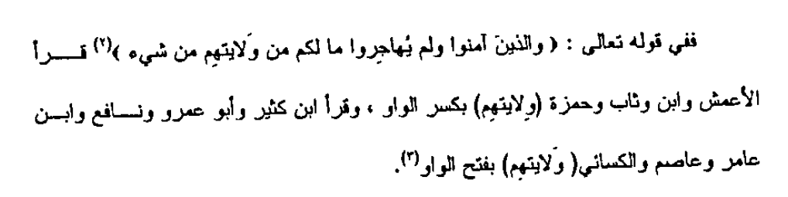
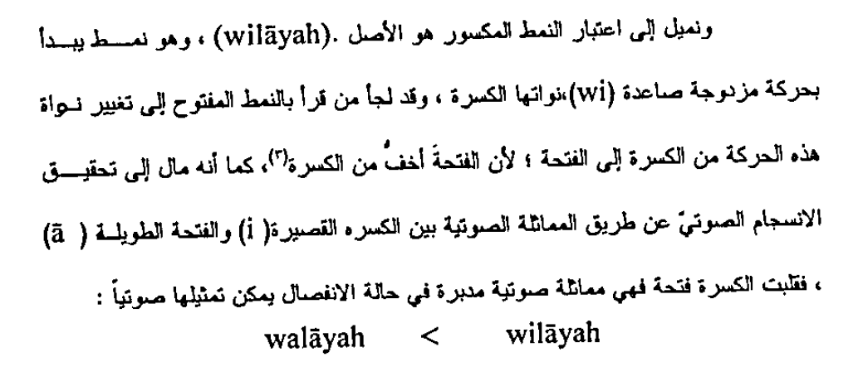

Slide 16
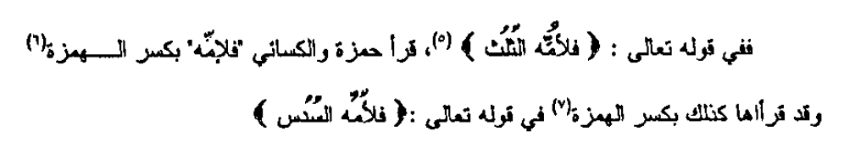
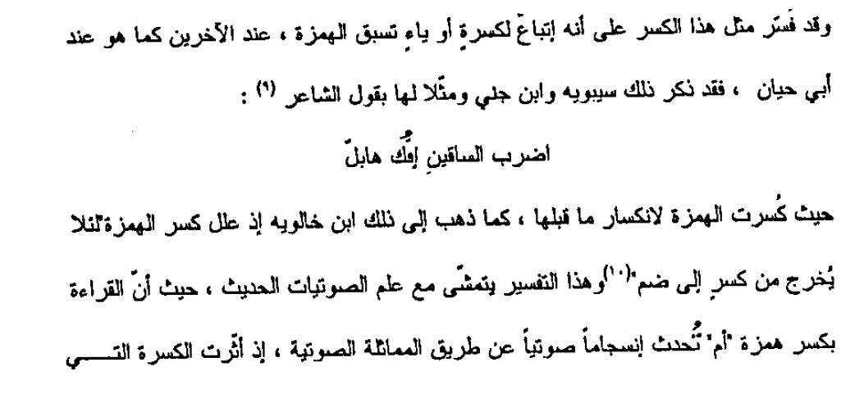

Slide 17
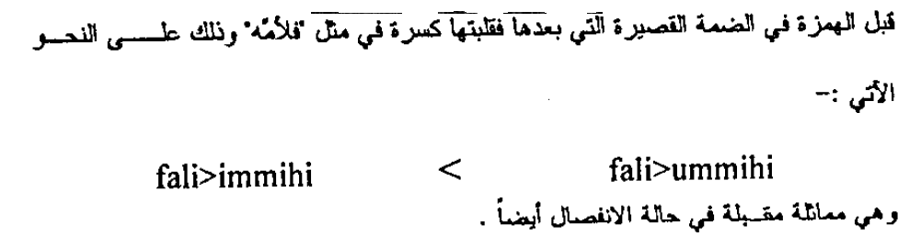
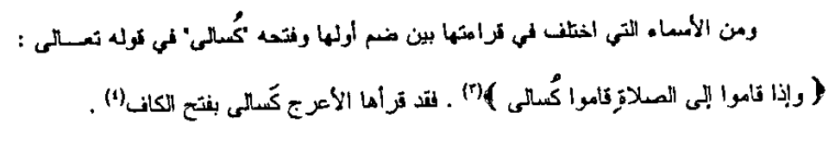
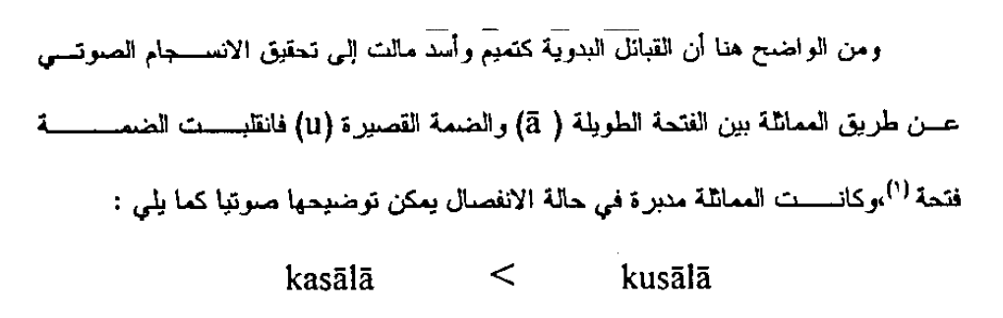
كلية في حالة الانفصال

Slide 18
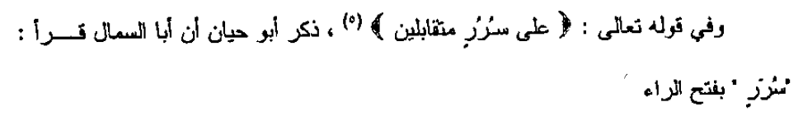
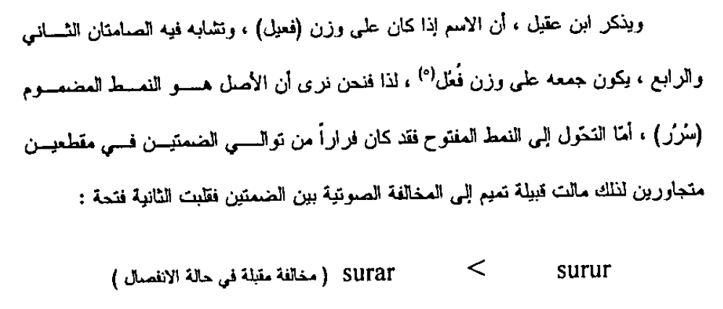

Slide 19
ذكر القدماء أن أصوات الحلق غالباً ما يأتي بعدها فتحة، وقد تابعهم المحدثون في ذلك فقالوا إن أصوات الحلق تؤثر الفتحة، لذلك ففي قوله تعالى:[يوم ضعْنِكم ويومَ إقامتكم] قرأ نافع وابن كثير وأبو عمرو(ضَعَنِكم) بفتح العين. وهذا تطبيق عملي على هذا الرأي فقد مال صوت العين إلى الفتحة.
وفي قوله تعالى:[لما جاءت رسلنا لوطاً سيء بهم] قرأ عيسى وطلحة (سوءَ بهم) وكلاهما لهجة، والأصل في بناء الفعل ساء للمجهول أن يكون كما يلي: سُوِئَ : suwi>a وما حدث في قراءة سوءَ هو التخلص من الحركة المزدوجة الهابطة والتعويض عن ذلك بتطويل الحركة(الضمة)
suwi>a su>a suu>a
(الأصل) (حذف الحركة المزدوجة) (التعويض بإطالة الضمة)
أما قراءة الجمهور(سيء) فما حدث هو مماثلة بين ضمة السين وكسرة الواو فصارت: siwi>a ثم حذفت شبه الحركة فصارت: sii>a

Slide 20
وفي قوله تعالى:[اهدنا الصراط المستقيم] قرا الجمهور الصراط بالصاد وقرأها قنبل ورويس بالسين، وقرأها حمزة بإشمام الصاد زاياً. ويرى القدماء أن أصل اللفظ بالسين وخالفهم إبراهيم أنيس في العصر الحديث حيث يرى أن الأصل بالصاد، لكن القراءات فيها تدفعنا إلى القول بأن الأصل بالسين ويدعم هذا قول بروكلمان أن الكلمة مستعارة من كلمة لاتينية هي : starat.
لذا فالاصل بالسين لكن وجود الطاء في آخر الكلمة وهي صوت مطبق أثر في السين فقلبها صاداً(مماثلة مدبرة جزئية منفصلة) أما القراء بالإشمام والإشمام هنا يعني مزج الصاد بالزاي أي نطقها زاياً مفخمة كما تنطق الظاء في لهجة اأهل مصر، وتفسيرها أن السين صوت مهموس وقد جاورت صوتين مجهورين فتحولت إلى نظيرها المجهور وهو الزاي فكانت زاياً مطبقة لتناسب الطاء.

Slide 21
بقي أن نقول إن هناك الكثير من القراءات القرآنية التي يمكن تفسيرها على أساس صوتي، فالأصوات المتجاورة يؤثر بعضها في بعض كم إن اللغة تميل إلى السهولة والتيسير وتحقيق الانسجام الصوتي، لذا كثيراً ما تستبدل حركة خفيفة بحركة أثقل، وزعلينا أن نعلم أنه ثبت عن طريق المختبرات الصوتية أن الضمة هي أثقل الحركات ثم الكسرة ثم الفتحة، وعلى أساس هذا نستطيع أن نفسر كثيراً من التطورات الصوتية في لغتنا ولهجاتنا.

Slide 22

بحمد الله

